Slide 1

Presentazione Progetto BISF
Tommaso Cammelli – 851593

Slide 2






Titoli utilizzati
settore tecnologico
settore militare
settore bancario

Slide 3
Statistiche descrittive

Slide 4
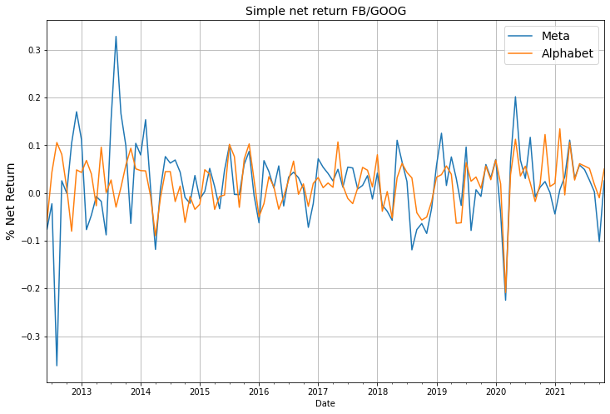
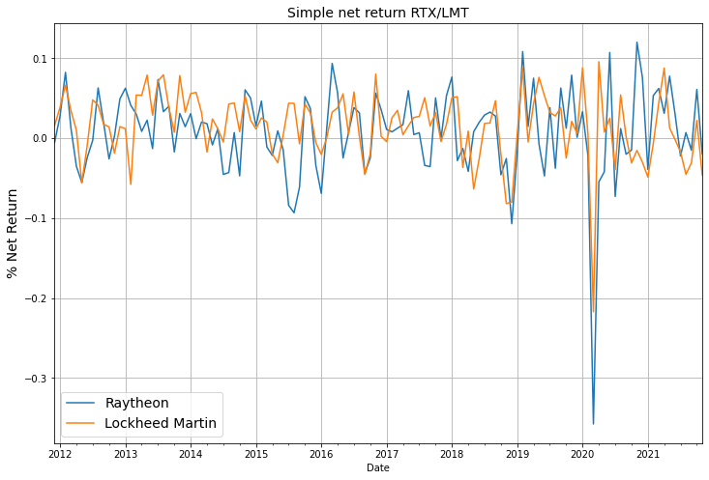
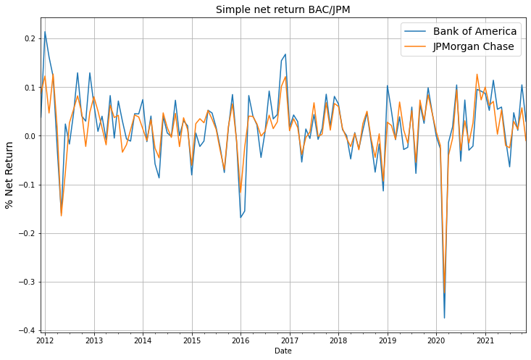
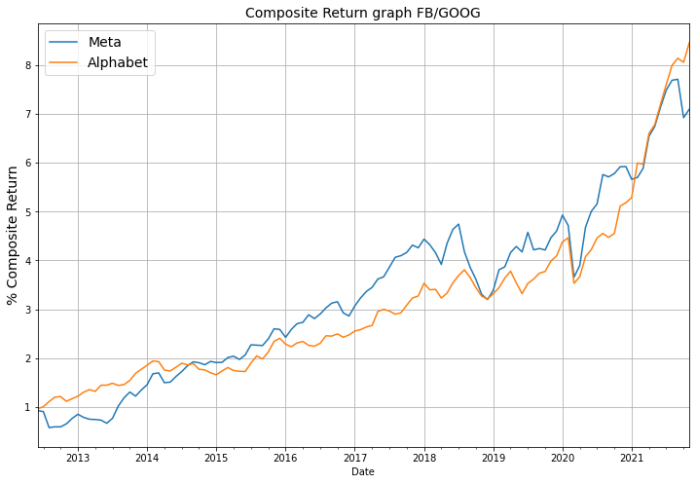
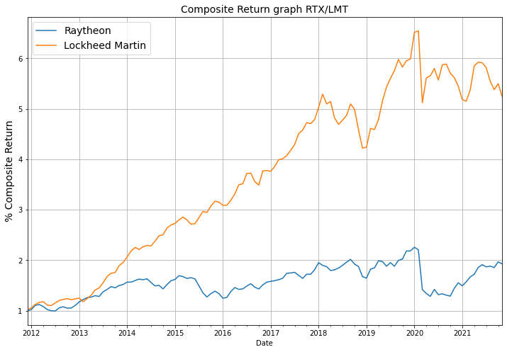
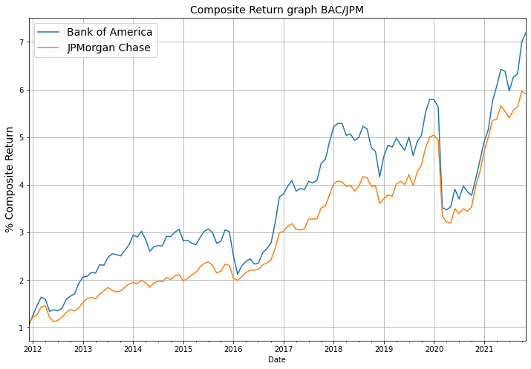
Rendimenti semplici e composti
titoli tecnologici
titoli militari
titoli bancari

Slide 5
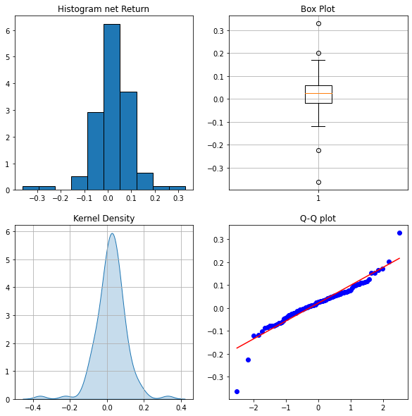
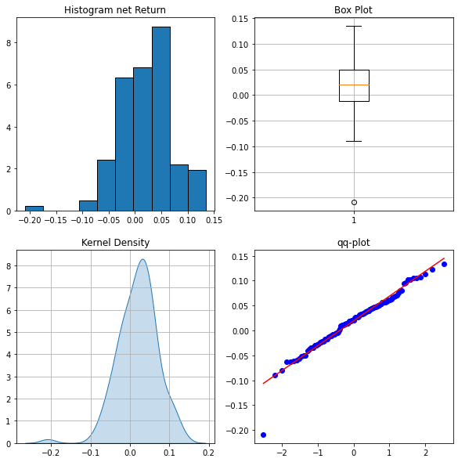




Grafici diagnostici e statistiche – FB/GOOG
Meta (FB)
Alphabet (GOOG)
Volatilità: $36,44\%$
Volatilità: $25,11\%$

Slide 6
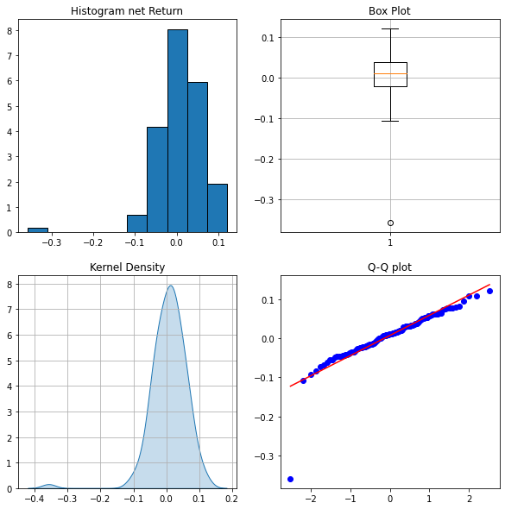
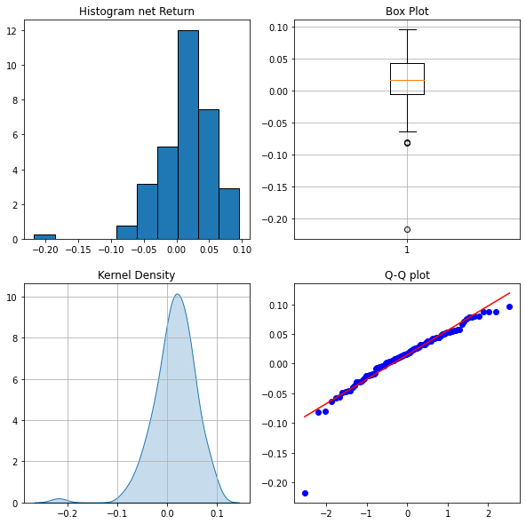




Grafici diagnostici e statistiche – RTX/LMT
Raytheon (RTX)
Lockheed Martin (LMT)
Volatilità: $25,49\%$
Volatilità: $21,1\%$

Slide 7
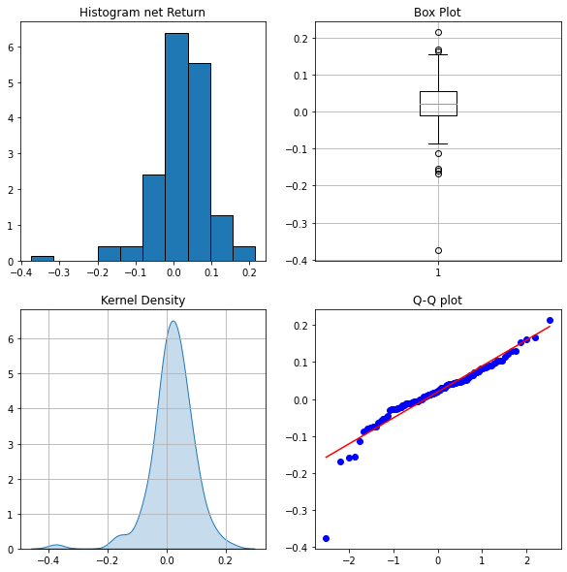
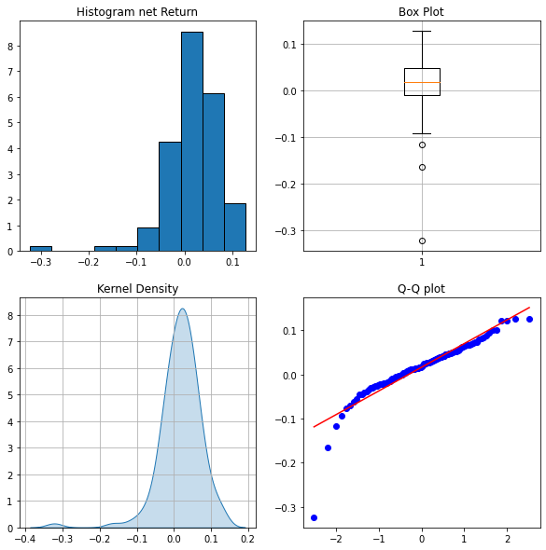




Grafici diagnostici e statistiche – BAC/JPM
Bank of America (BAC)
JPMorgan Chase (JPM)
Volatilità: $31,74\%$
Volatilità: $27,04\%$

Slide 8
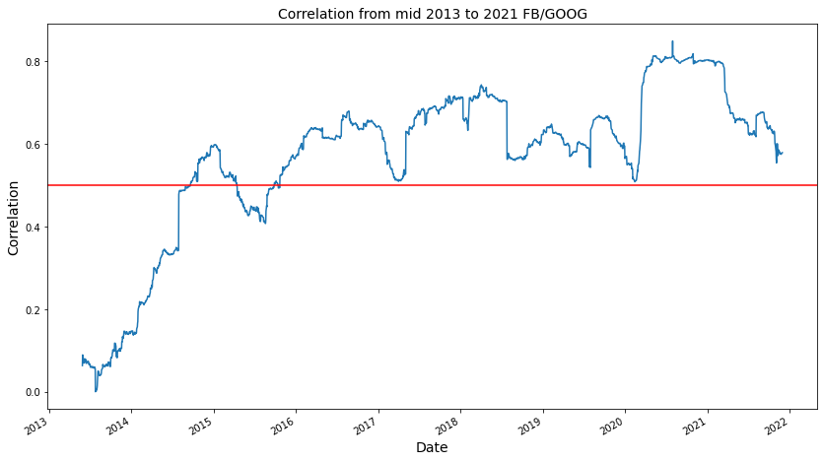
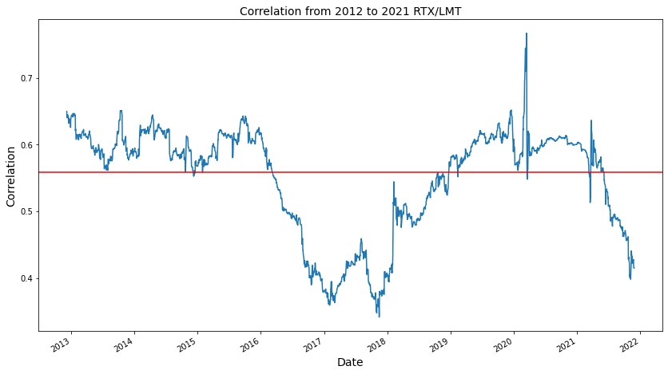
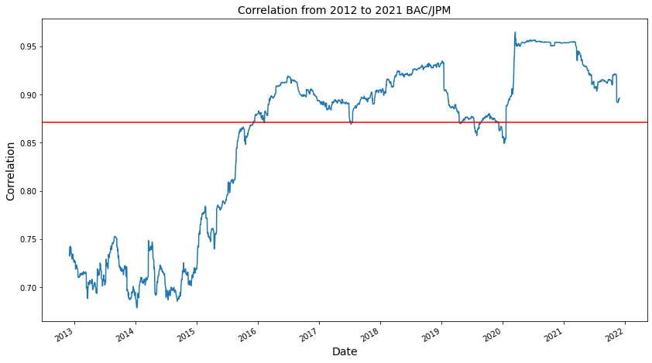
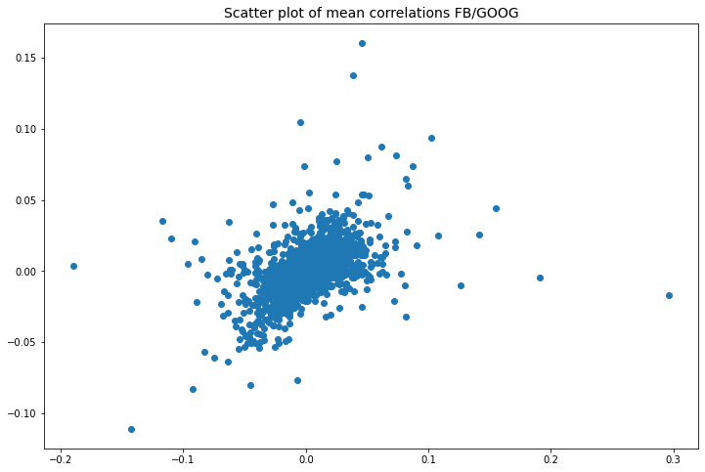
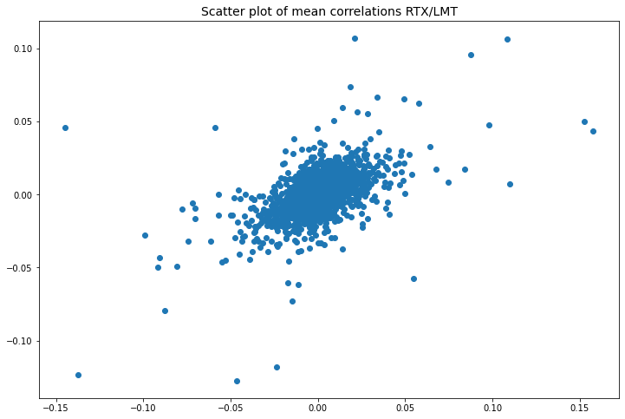
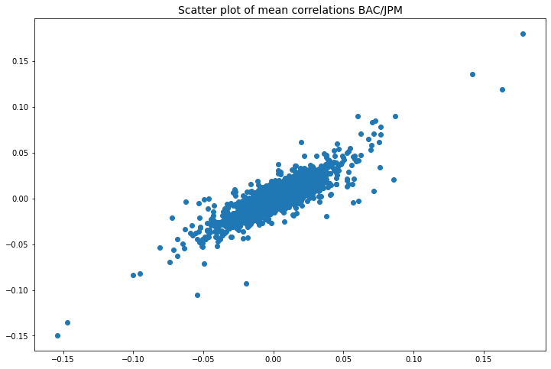
Correlazione e dispersione
titoli tecnologici
titoli militari
titoli bancari

Slide 9
Modelli di Previsione
Mediante modello ARIMA

Slide 10
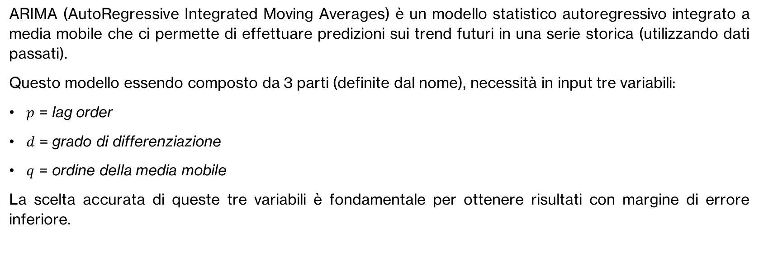
Il modello di previsione ARIMA
ARIMA (AutoRegressive Integrated Moving Averages) è un modello statistico autoregressivo integrato a media mobile che ci permette di effettuare predizioni sui trend futuri in una serie storica (utilizzando dati passati).
Questo modello essendo composto da 3 parti (definite dal nome), necessità in input tre variabili:
$p$ = lag order
$d$ = grado di differenziazione
$q$ = ordine della media mobile
La scelta accurata di queste tre variabili è fondamentale per ottenere risultati con margine di errore inferiore.

Slide 11
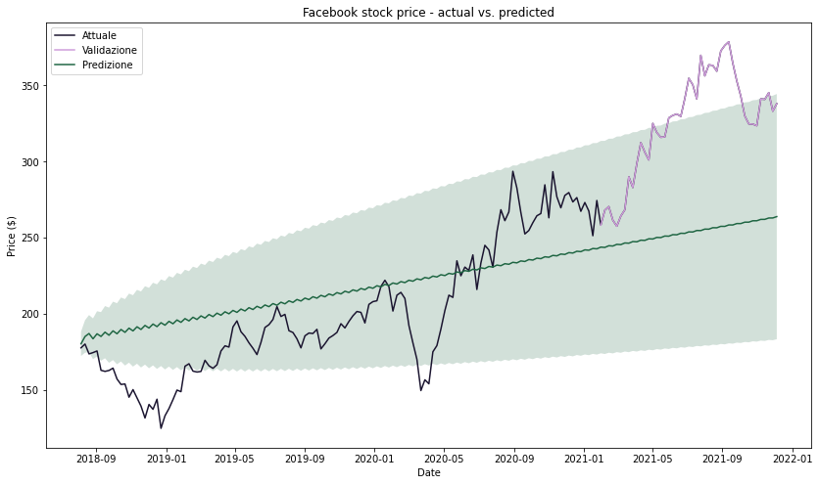
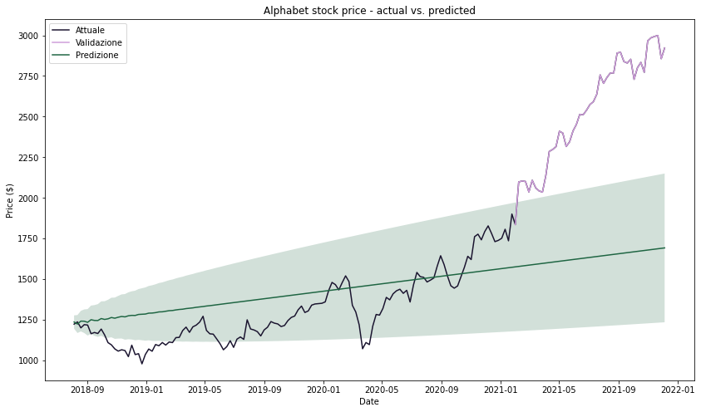
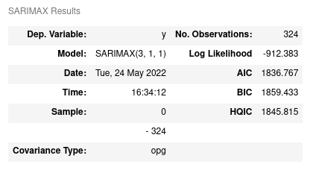
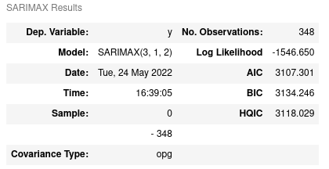


Predizioni con ARIMA – FB/GOOG
predizione per Meta (FB)
predizione per Alphabet (GOOG)
parametri stimati $(p, d, q)$
parametri stimati $(p, d, q)$

Slide 12
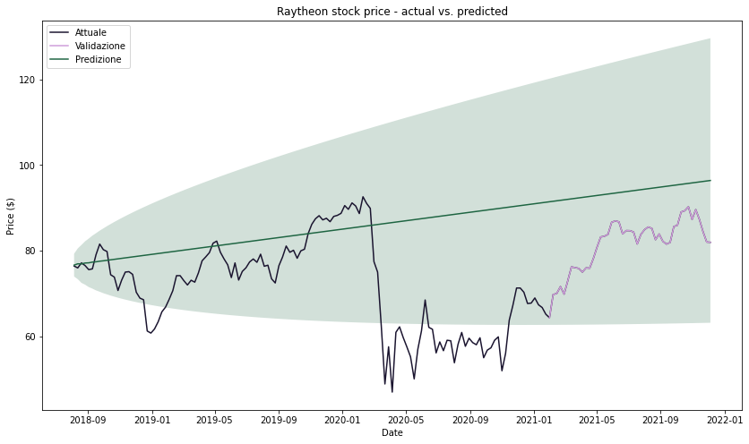
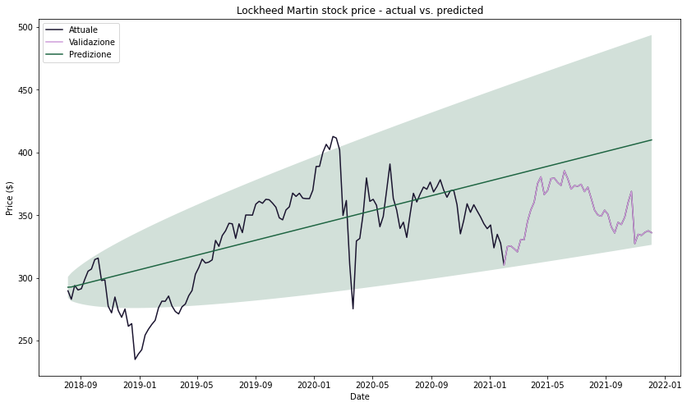
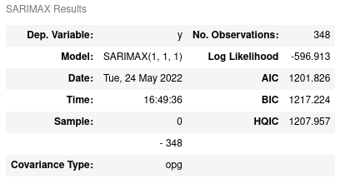
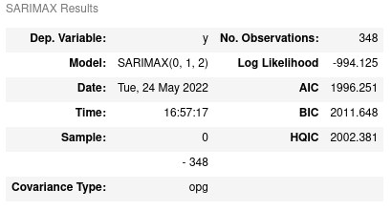
Predizioni con ARIMA – RTX/LMT
predizione per Raytheon (RTX)
predizione per Lockheed Martin (LMT)
parametri stimati $(p, d, q)$
parametri stimati $(p, d, q)$

Slide 13
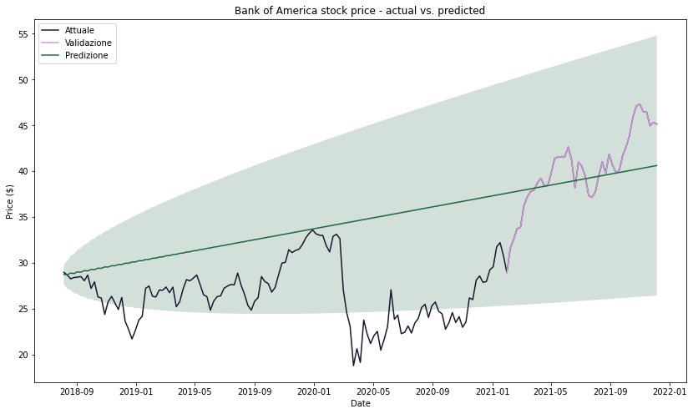
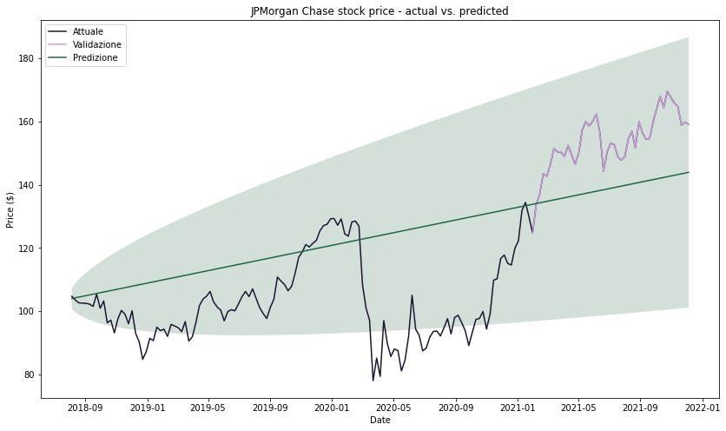
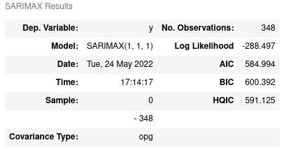
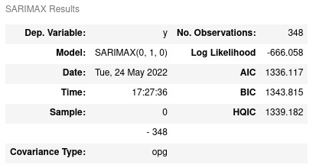
Predizioni con ARIMA – BAC/JPM
predizione per Bank of America (BAC)
predizione per JPMorgan Chase (JPM)
parametri stimati $(p, d, q)$
parametri stimati $(p, d, q)$

Slide 14
Strategie di trading
Mediante Bollinger’s Bands

Slide 15
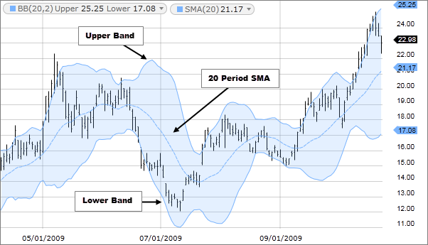
Strategia con Bollinger’s Band (BB)
La Bollinger’s Band è uno strumento analitico costituito da un insieme di linee che si trovano rispettivamente due deviazioni standard sopra e sotto (positivamente e negativamente) la media mobile semplice (SMA) relativa ad il prezzo di un titolo.
La strategia con le BB prevede che in caso di ‘breakout’ cioè superamento della linea superiore o inferiore, venga generato un trading signal. (senza short selling)

Slide 16
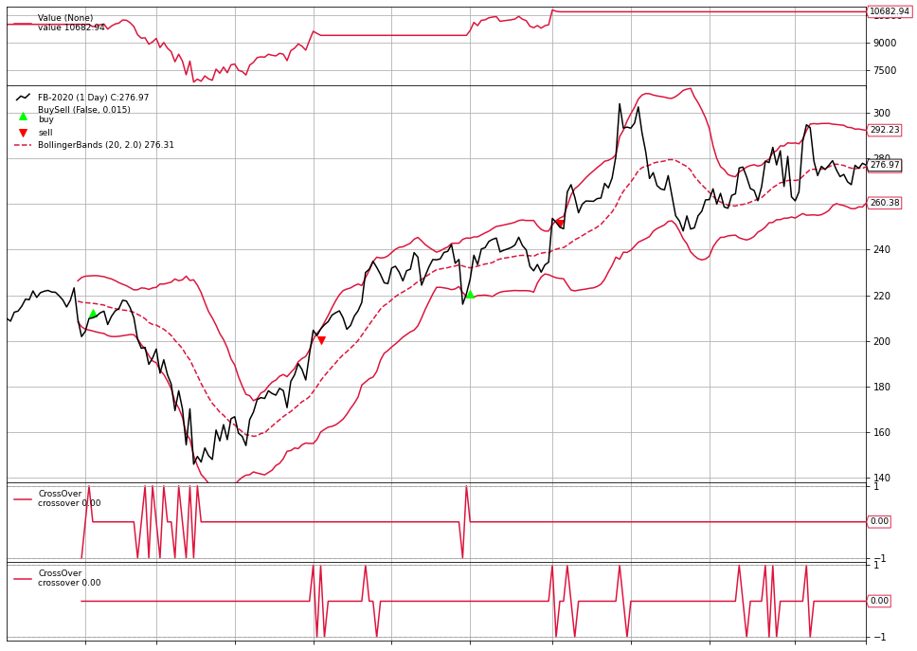
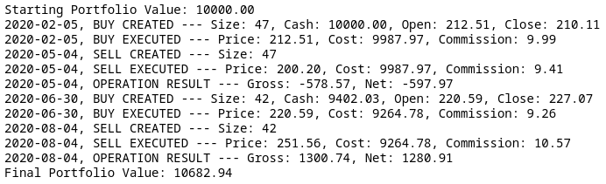
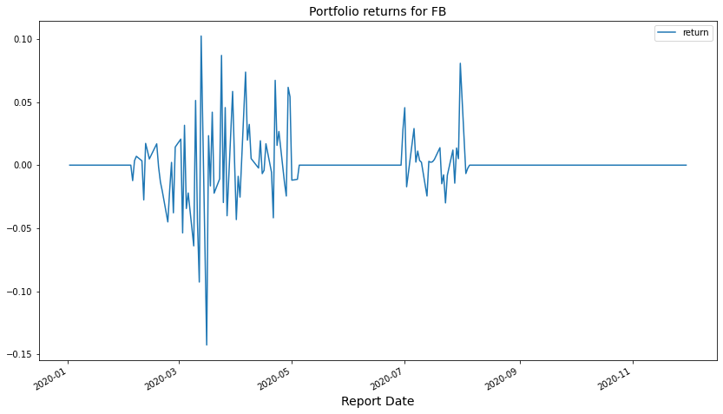
Backtest strategia BB su FB
Rendimento annuale (periodo 2020): +7.4%

Slide 17
CAPM
Capital Asset Pricing Model

Slide 18

Il CAPM ed il modello Fama-French
Il CAPM (Capital Asset Pricing Model) descrive la relazione tra il rischio sistematico (o di mercato) e i rendimenti aspettati di una security. Interpretando i valori dell’indice $β$ si può avere una idea del livello di sensitività dell’indice rispetto al mercato.
Il modello Fama-French a 3 fattori estende il CAPM aggiungendo altri due indici beta (o fattori) utili per spiegare l’eccesso di ritorno di un asset o portfolio.
$$E\left(r_{i}\right)−r_{f}=α+β_{mkt}MKT+β_{smb}SMB+β_{hml}HML$$

Slide 19
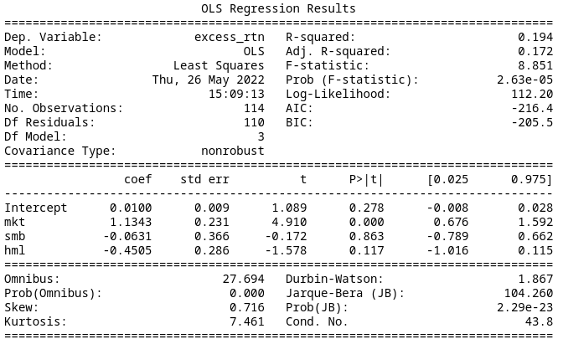
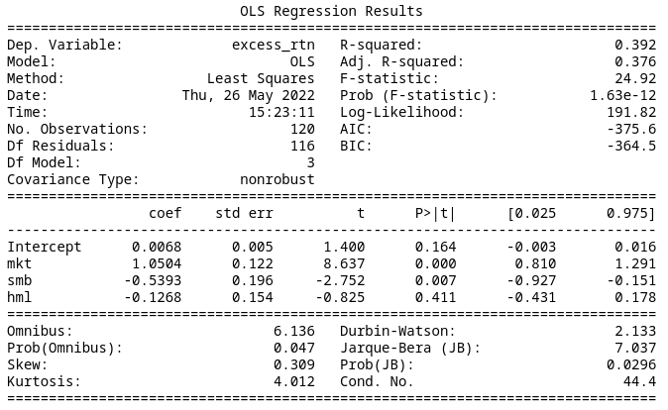
Esposizione con Fama-Frech – FB/GOOG
Esposizione per FB
Esposizione per GOOG
Dove:
mkt: Market factor
smb: Size factor
hml: Value factor

Slide 20


Esposizione con Fama-Frech – RTX/LMT
Esposizione per RTX
Esposizione per LMT
Dove:
mkt: Market factor
smb: Size factor
hml: Value factor

Slide 21

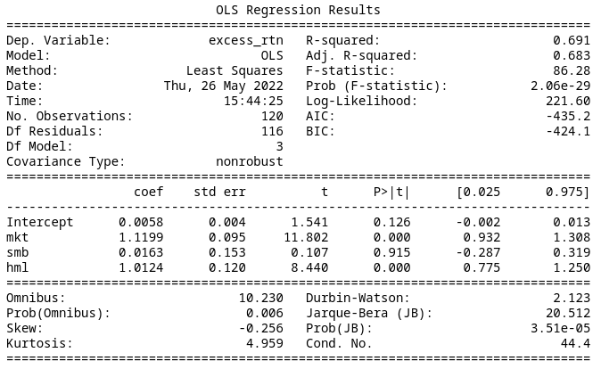
Esposizione con Fama-Frech – BAC/JPM
Esposizione per BAC
Esposizione per JPM
Dove:
mkt: Market factor
smb: Size factor
hml: Value factor

Slide 22
Portfolio Optimization
Costruzione di portafoglio

Slide 23
Portfolio optimization e Monte Carlo
La Modern Portfolio Theory MPT è il principio fondamentale che sta dietro alla allocazione degli asset in un portfolio, tale principio si basa sulla diversificazione dei titoli per cercare di aumentare il profitto e di ridurre il rischio.
Le simulazioni di Monte Carlo ci permettono di ottenere un set di portafogli ottimali grazie alla generazione in maniera random di un elevato numero di portafogli, tale metodo lo si può utilizzare sia con dati passati ma anche con dati di previsione.

Slide 24
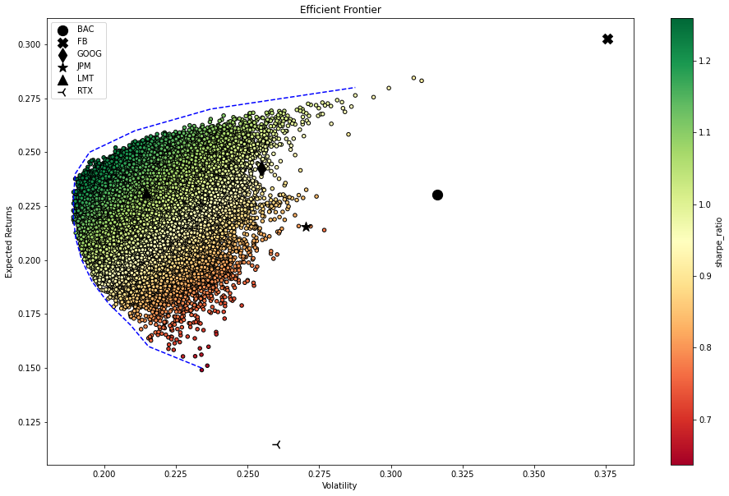
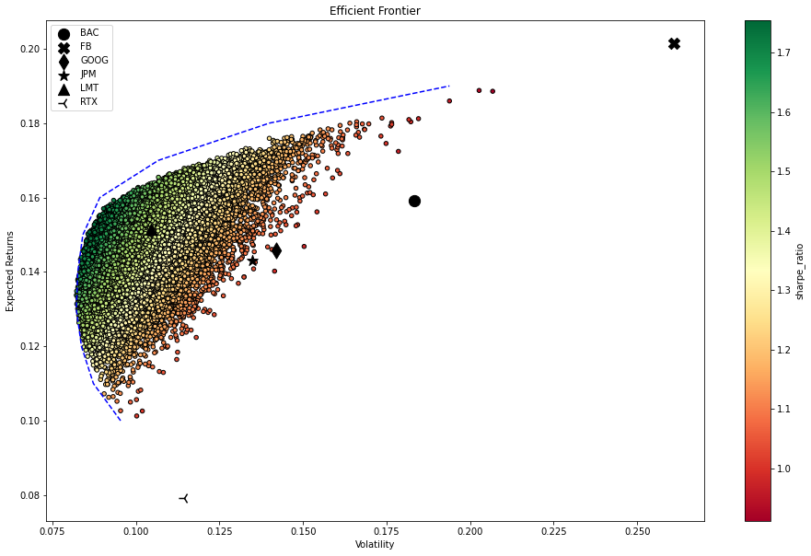


Portafoglio ottimale con monte carlo
Portfolio con dati storici
Portfolio con dati di previsione (ARIMA)

Slide 25
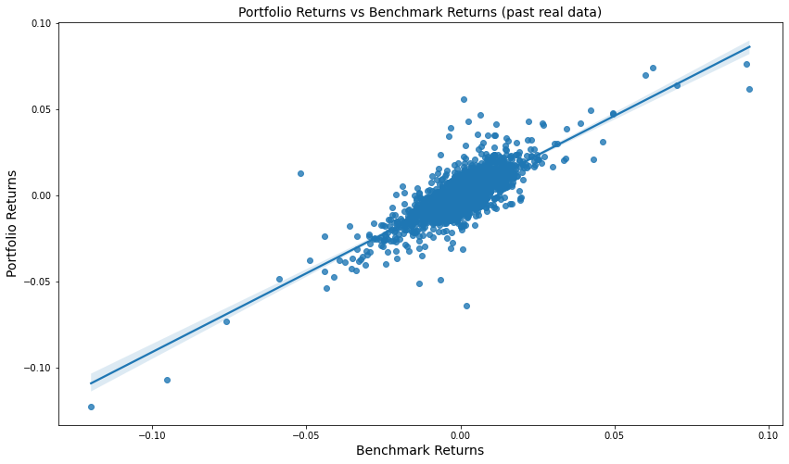
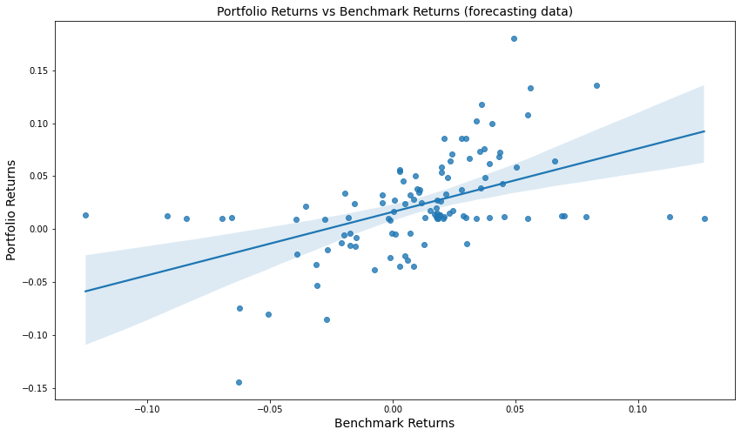


Beta dei portafogli ottimali
Portfolio con dati passati
Portfolio con dati di previsione (ARIMA)
$$β=0.9145$$
$$β=0.5996$$

